Slide 1
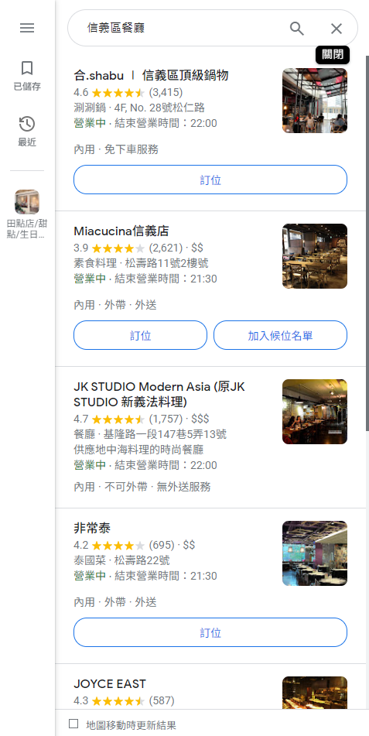
從google map上搜尋信義區餐廳利用爬蟲將餐廳基本資訊以及最近評論
留言獲取
統整各家餐廳的分類 ex 美式、日式料理、火鍋、buffet 等等分類
通過對各類餐廳最近的評論留言進行文本情感分析，區分出正面、負面、
衝突等等不同感受評論的留言，觀察各類餐廳正負評論分布狀況了解該地
區這類餐廳消費者的用餐體驗大致狀況
從已區分過的不同屬性留言中查找出現頻率高的關鍵字詞，例如可以從正
面感受評論中得出哪些方面受到消費者的肯定、負面感受評論中得出
哪些方面受到消費者批評應當思考如何改善

Slide 2
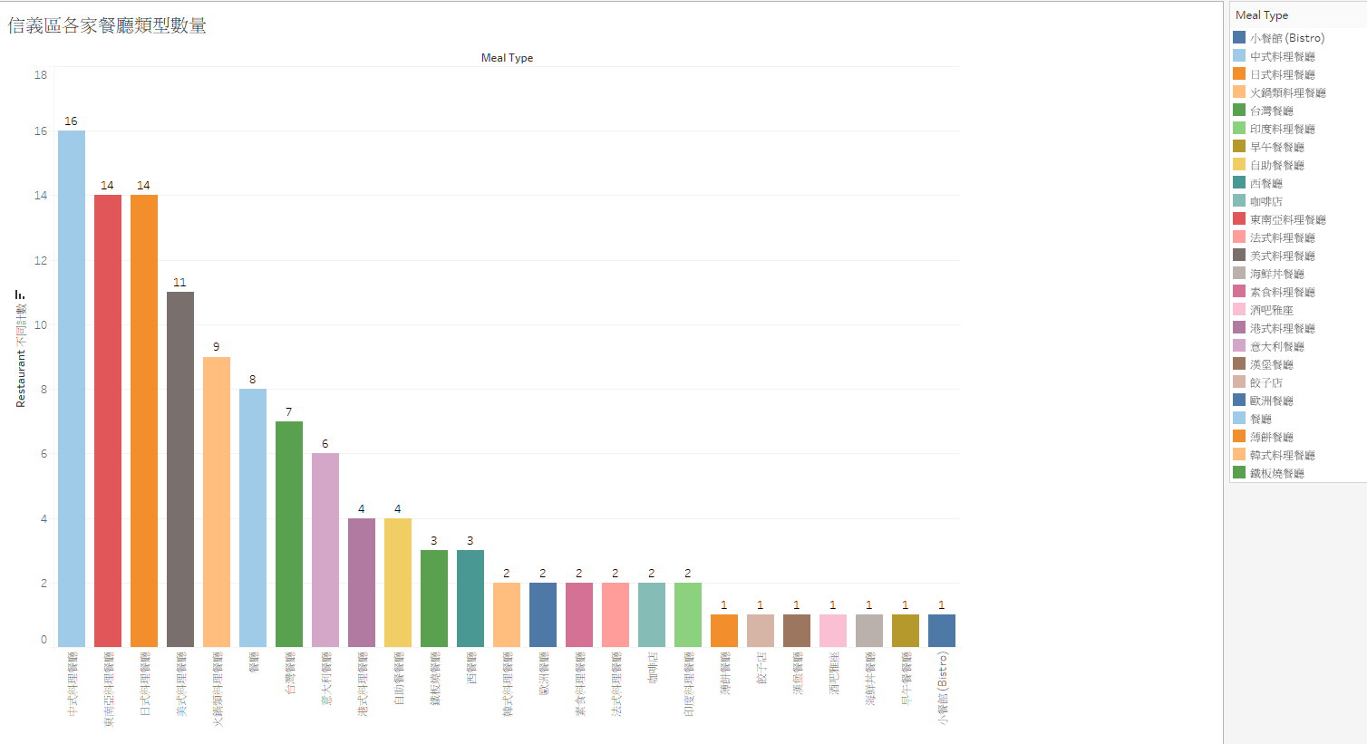

Slide 3
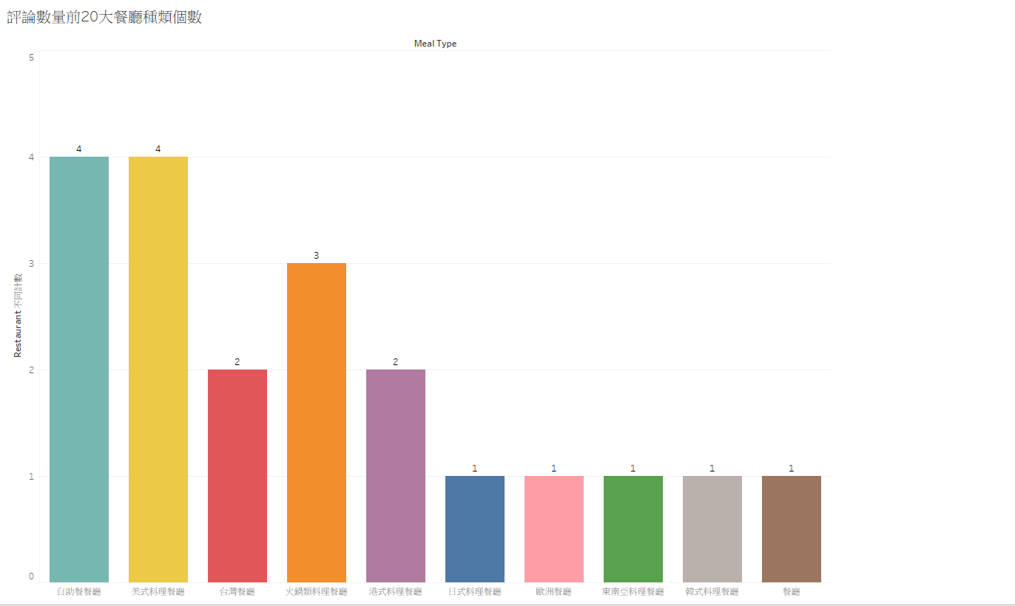

Slide 4
餐廳的分類概略分為25大類，全部餐廳數量118間
- 各類型餐廳數量
1. 中式料理餐廳: 16 間
2. 東南亞料理餐廳: 14 間
3. 日式料理餐聽: 14 間
4. 美式料理餐廳: 11 間
5. 火鍋類料理餐廳: 9 間
6. 餐廳(沒有明確歸類): 8 間
7. 台灣餐廳: 7 間
8. 義大利餐廳: 6 間
9. 港式料理餐廳: 4 間
10. 自助餐(buffet): 4 間
評論數量前20大餐廳種類個數中出現最多的餐廳種類
餐廳類型 | 評論數量前20大數量 | 該類別餐廳總數量 | 佔比
自助餐廳 | 4 | 4 | 100%
美式餐廳 | 4 | 11 | 36.36%
火鍋餐廳 | 3 | 9 | 33.33%
台灣餐廳 | 2 | 7 | 28.57%
港式餐廳 | 2 | 4 | 50%

Slide 5
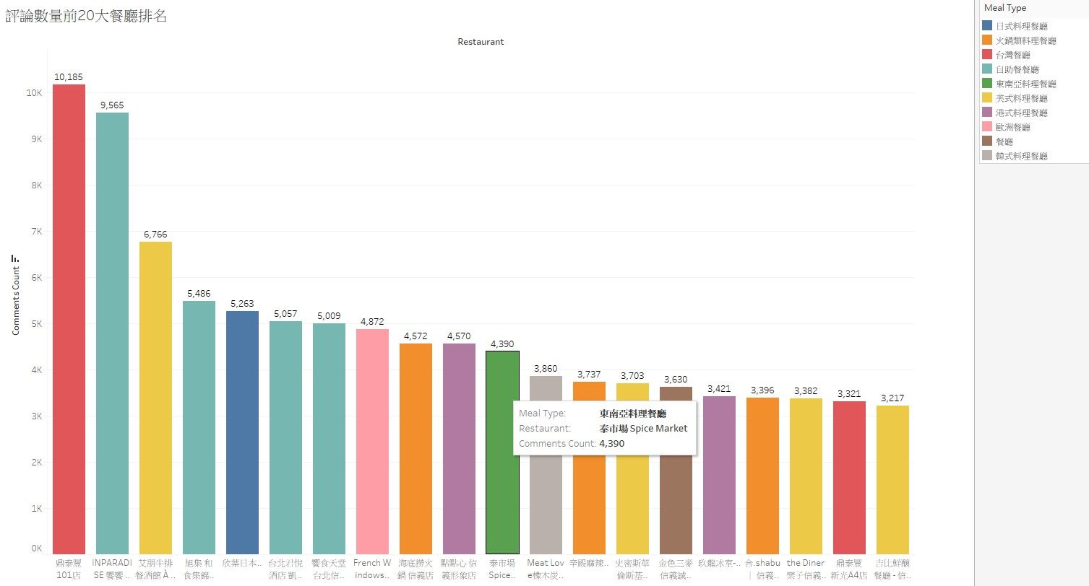

Slide 6
評論數量最高的餐廳是鼎泰豐(台灣餐廳)
之後評論數最高的餐廳前幾家是buffet餐廳，接著是美式餐廳
評論數量多的可能原因
餐廳知名度高、熱門
該地區這類型餐廳受到消費者喜愛
留言評論提供優惠或贈品，有些評論消費者並未寫下留言內容僅留下星級打分(EX: google 評論五星送xxx小菜活動)
餐廳產品、服務、環境等等方面有缺點導致消費者無法忍受而留下評論抱怨
開業經營時間久

Slide 7
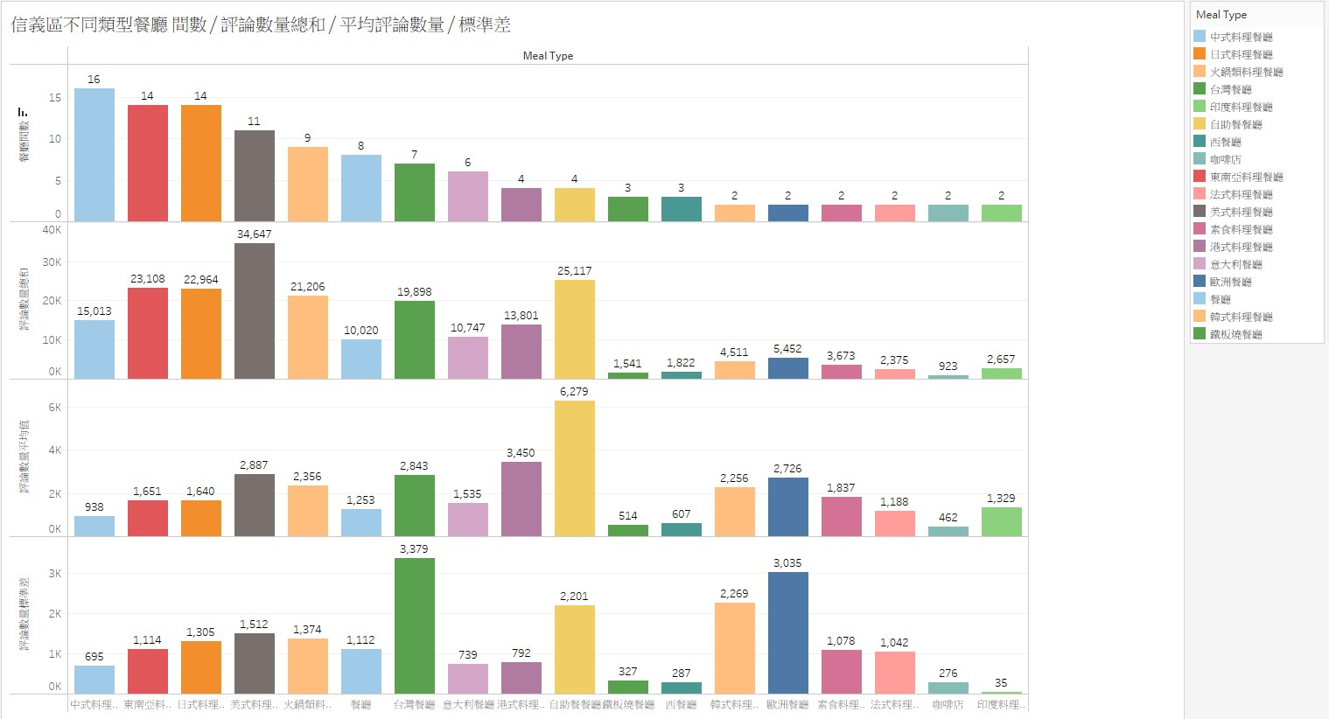

Slide 8
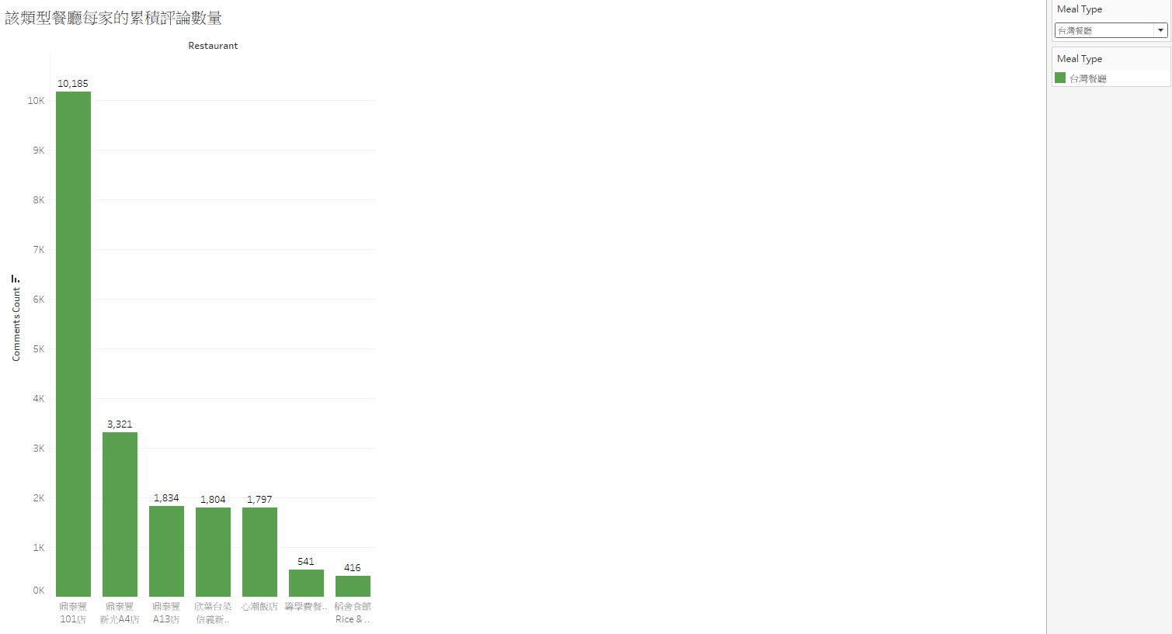

Slide 9
資料對比分析
自助餐類型的餐廳在信義區有 4間且它們的累積評論數量都不少；港式餐廳在信義區有 4間，其中有兩間評論數有前20名加上平均評論數量算高(僅次自助餐)且評論數量標準差相對少代表不同家餐廳之間評論數量相差不大，這兩類餐廳在信義區可能比較熱門
美式餐廳、火鍋類餐廳這兩種類型餐廳在信義店數量都不少，評論數量整體蠻多且評論數量標準差相對小代表不同家餐廳之間的評論數量相差不大，這兩類在信義區應該是較熱門
台灣餐廳在信義區也有7家而且評論數總和及評論數量平均值都蠻高，但是台灣餐廳的評論數量標準差相對平均值非常大，如果直接觀察台灣餐廳每一家的累積評論數量圖表可發現最多的前三家都是鼎泰豐的不同分店且101店就超過1萬則
中式料理餐廳、東南亞料理、日式餐廳等等這些類型餐廳在信義區間數較多，不過累積數量不多，同時觀察這些餐廳的評論數量總和的平均值以及標準差可推論該類型餐廳不同家之間的評論數量相差的不算太大(相對於台灣餐廳、歐洲、韓式，這些類型的不同家之間的評論數量差很多)

Slide 10
評論數量高不一定代表該餐廳真的品質好吸引人，有可能透過活動、行銷公司操作等等方式把評論數量和星級拉起來，具體這間餐廳品質如何還是要透過評論中的留言內容來分析才能得出它哪裡好以及哪裡不好
該地區的某類別的餐廳整體評論數量高代表多人會選擇到該地區的這類型餐廳用餐，能算是比較熱門不過同樣評論數量高不一定因為熱門所以都是好評，其中也可能因為有一些較大的缺點導致抱怨的消費者多，也需要從內容去分析是因為那些優勢讓這些餐廳熱門，或者哪些缺點應該改善
某類型的餐廳數量多且評論數量高可以判斷該餐廳在這地方雖熱門但競爭同時也較大(因為同類型選擇多)，這種情況可以從評論留言內容分析找出好的優勢點在哪裡以及缺點在哪裡，得到該從何下手將優勢放到最大同時避免缺點，簡言之可以從留言資訊中得到在這地區的消費者在乎什麼
挑選出餐廳間數多以及評論數量平均值較多的餐廳類型，EX: 東南亞、日式、美式、火鍋類
另外港式、自助餐(buffet)類型餐廳的間數雖不多但評論數量平均值高且評論數量標準差遠小於評論數量平均(代表該類中每間評論數量差距不大)
因此挑選出[東南亞、日式、美式、火鍋類、港式、自助餐]，這六大類餐廳透過爬蟲蒐集它們的評論留言進行進一步分析

Slide 11
評論留言情感分析
會將評論留言分類為: 正面、負面、衝突、中性
正面: 留言內容整體感受是好的
負面: 留言內容整體感受是不好的
衝突: 留言內容中明顯有好有壞，感受可圈可點
中性: 留言內容僅敘事沒有感受描述
評論留言 | 情感分類
相當不錯的泰國菜和體面的服務 | 正面
好吃 有調酒印象好深刻的好服務生Emma | 正面
整體來說很不錯的餐廳 想吃泰國餐點可以來⋯^_^ | 正面
原本今天路過要買蛋塔，結果看到裡面戴眼鏡的師傅出餐沒戴手套，看了就不想吃，有夠沒衛生== | 負面
不知道是肉不新鮮還是清潔方面的問題，吃完回去之後肚子很不舒服，同行的友人也有一樣狀況…. | 負面
味道跟兩三年前差很多 服務不太好但要加一成 不推 | 負面
服務態度佳，但主餐口感偏油膩 | 衝突
餐點都蠻不錯的，但有些餐點就較為單調（Ex:高麗菜、晶瑩蛋腸粉），甜點的部分也不是很好吃，味道很死甜，也沒有香港道地的甜湯 | 衝突
一間很有氣氛的餐廳，餐點也不錯，適合過節約會唯獨用餐客人多稍微吵雜 | 衝突
位於新光百貨A11 | 中性
只是為了玫瑰鹽奶蓋紅茶 | 中性

Slide 12
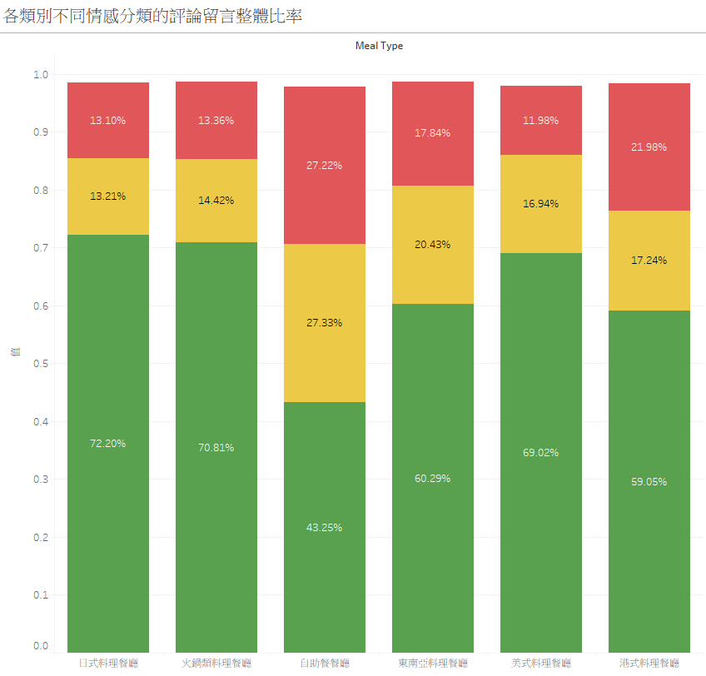

各類餐廳中正面、衝突、負面評論留言的整體比率
負面比率較高依序為自助餐(buffet)、港式、東南亞料理
衝突比率交高依序為自助餐(buffet)、東南亞料理、港式
這三類餐廳的負面評論比率相對其他高了不少

Slide 13
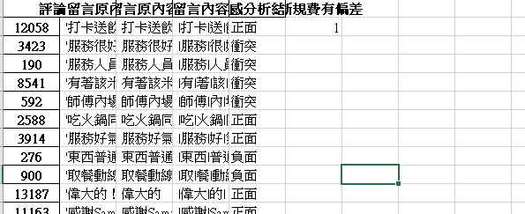
從全部的評論留言隨機抽出100則觀察內容以及判斷分類是否有出入 ex 明顯是負面感受但是情感分類歸類成正面
餐點好、氣氛佳，更是個練習修身養性的好地方，可以練習在無視男店員的臭臉下進食，一顆星給他的 -> 正面 (負面)
打卡送飲料 下述經驗本想改一星，但我有喝飲料 等店員確認打卡後，還需要跟店員提醒三次感覺才很不情願的送來 結帳要存載具店員說：啊，不好意思，我刷下去了，抱歉我不太會用 以上用餐經驗給正在谷歌的您，來之前請三思 -> 正面(負面)
玉米粒齁甲揪齁甲，張義瑞吃牛排吃得很開心 -> 衝突 (正面)
該模型在對說反話的評論留言可能出現較大的誤判，ex 將負面判斷為正面
透過5次抽樣檢查留言內容以及情感分類結果，每次約1-2則的留言情感分類是明顯奇怪不過其餘則可以接受
有些留言可能因為店家的留言評論送優惠而給出高星，所以評論星數未必反映真實消費品質，留言內容的解析真實反映消費者感受

Slide 14
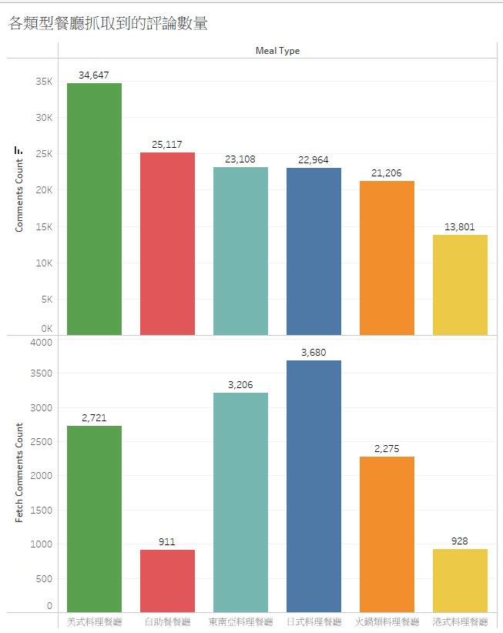
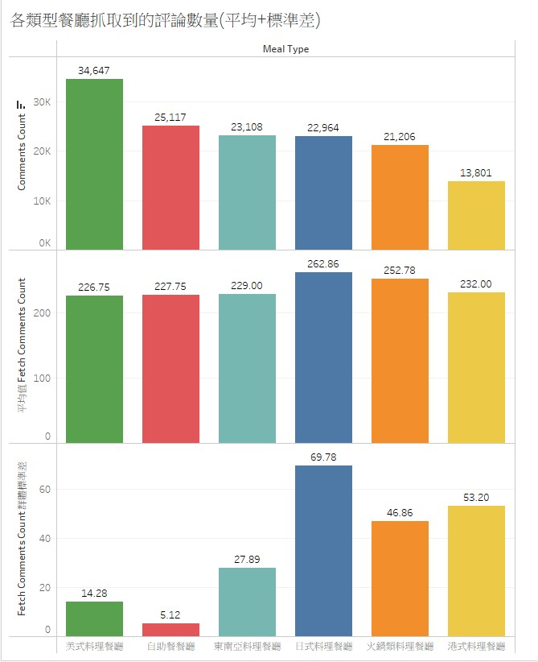

Slide 15
左圖為各類型餐廳爬取到全部評論留言數量加總
右圖為各類型餐廳爬取到全部留言數量的平均值以及標準差
以爬取到評論留言平均數量看，日式料理餐廳以及火鍋類料理餐廳較高
根據評論留言數量標準差可知道哪些餐廳類別中不同餐廳間爬取到的評論留言數量差異較大，可以推論日式料理、港式料理、火鍋類料理餐廳中有些餐廳的爬取到評論數量稍多一點或是略少一點，而自助餐(buffet)、美式料理餐廳中每一家餐廳爬取到的評論留言數量較一致
爬取評論留言的方法是透過模擬滑動加載最近留言的方式，加載的內容包括有留言內容的評論(爬取標的)以及無留言內容(非爬取標的)僅給星級的評論，如果滑動給定次數後爬取到的留言越多則代表爬取標的越多而非爬取標的越少
標準差較大提示了該類餐廳中有某幾間餐廳可能大大推動了消費者五星評論或是留言享優惠獲贈品的行銷活動(甚至請數位行銷公司對評論進行操作)，所以這間餐廳爬取到評論留言可能高於(也可能單純這間餐廳近期用餐品質非常好或非常差導致正負評湧入)或低於該類餐廳獲取到的評論留言數量平均值
以下針對可能有此情況的餐廳進行詳細分析，ex 日式料理餐廳

Slide 16
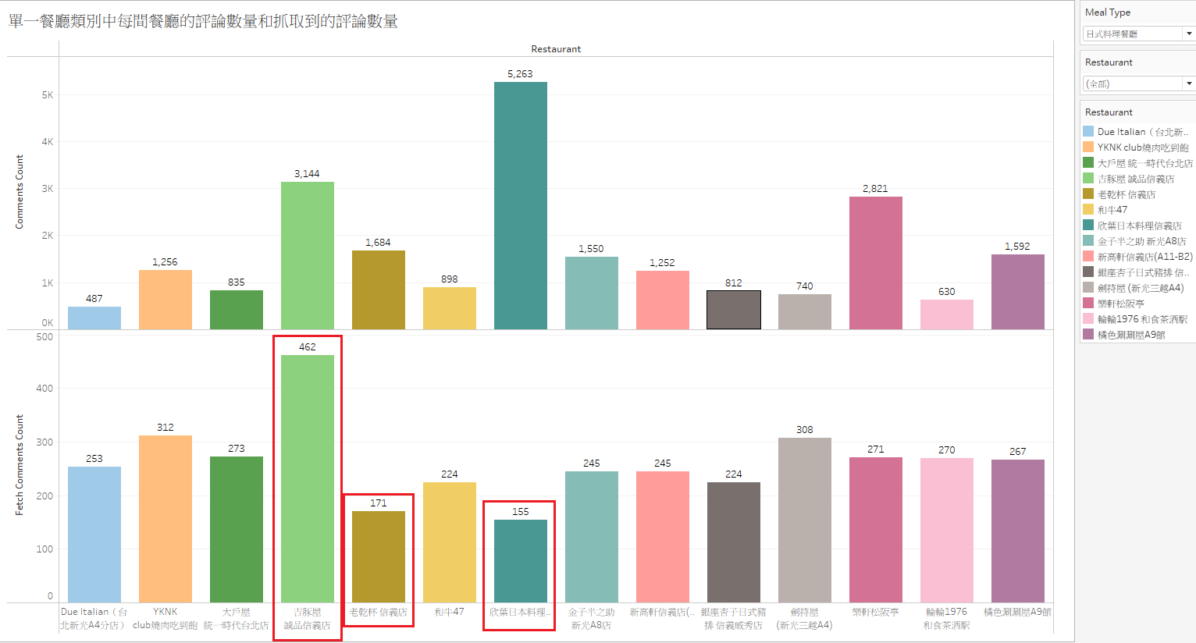

Slide 17
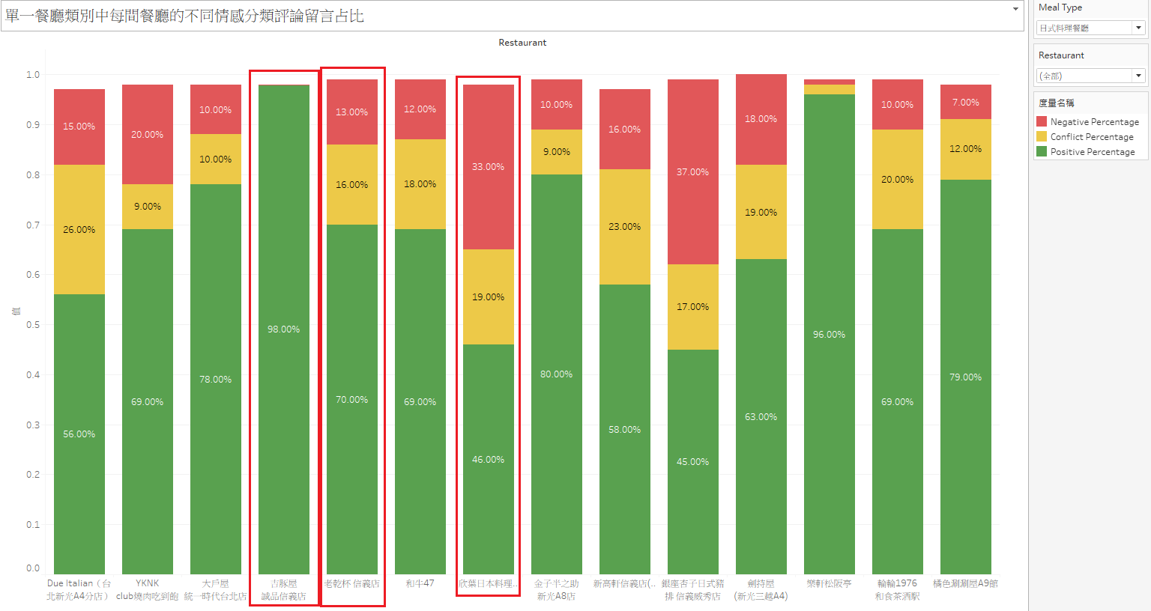

Slide 18
餐廳 | 抓取到評論數量 | 相較該類別評論數量平均(262.86)
吉豚屋 | 462 | 高於平均
老乾杯 | 171 | 低於平均
欣葉 | 155 | 低於平均
這三間餐廳的不同分類評論比率與該類整體的比率(參考p.12圖，正面-72.20%、負面-13.10%、衝突-13.21%)相較
吉豚屋負面、衝突評論占比非常低，正面評論占比非常高
吉豚屋其中一條評論
五星評論可以換吃的但我沒有加飯他做錯卻沒告知 去問了才知道雖然我不虧但飯量太多 醬汁太少整個乾巴巴麵衣又太鹹 又乾又鹹 覺得不行
可知吉豚屋確實有評論送餐點行銷活動
老乾杯負面、衝突、正面評論占比與該類整體平均差不多
查看留言內容沒有發現明顯有評論或五星送餐點或優惠活動線索(但不代表沒有做)
欣葉負面評論占比高、衝突評論占比略高、正面評論占比低，相對於整體評論內容差
查看留言內容沒有發現明顯有評論或五星送餐點或優惠活動線索(但不代表沒有做)

Slide 19
同樣情況的港式料理餐廳中也有類似情況，ex 點點心
爬取評論數量低於平均、不同分類評論比率情況優於該類平均，查看評論留言有多則內容空洞的正面評論 ex 好吃、很棒、不錯等等，可能也有推google評論送優惠活動
同樣情況的火鍋類料理餐廳也有類似情況，ex 合shabu、海底撈
爬取評論數量低於平均、不同分類評論比率情況優於該類平均，查看評論留言有多則內容空洞的正面評論 ex 好吃、很棒、不錯等等，可能也有推google評論送優惠活動
海底撈則有多則應該是對服務人員桌邊服務的評論 ex 俊源很優秀，專業 、伯軒很棒很貼心:不是朋友 第一次被服務
基於每間餐廳爬取到的評論留言數量與該類評論留言平均數量相較挑出的數家與平均值落差較大的餐廳出來做分析，如果這間餐廳本身整體品質受到消費者肯定那麼鼓勵消費者留下評論的行銷既能夠收穫滿滿好評優化品牌的口碑，好評中能夠透過資料挖掘得到自身品牌有哪些優勢
如果這間餐廳本身整體品質具有大缺點那麼鼓勵消費者留下評論的行銷未必能收獲到滿滿好評，反而有可能把抱怨提出來，這對品牌口碑有不好影響，負評中也是能夠找出被抱怨的點主要在哪裡，當餐廳處在這種狀況時最好不要進行這類行銷活動，有可能帶來反效果，應該先著手對來用餐顧客進行線上意見表單調查，蒐集足夠滿意度調查、意見資訊等等資料了解到應該如何確實改善餐廳用餐品質後再進行鼓勵顧客留評論送優惠、餐點的行銷活動來優化品牌口碑會比較有效益

Slide 20
從上述情況兩個明顯案例的餐廳的不同情感分類的評論中統整出來出現頻率高的關鍵字詞
餐廳 | 情感分類 | 出現頻率高的前25個關鍵字詞
吉豚屋 | 正面 | 好吃|服務|豬排|餐點|親切|人員|環境|推薦|態度|美味|店員|不錯|乾淨|打卡|定食|小菜|選擇|喜歡|吉豚|整潔|飲料|價格|活動|cp|品質
吉豚屋 | 負面 | 豬排|評論|加飯|做錯|不虧|飯量|醬汁|乾巴巴|咖哩|牛肉
吉豚屋 | 衝突 | 服務|不錯|店數|連鎖|豬排|價位|刷卡|好吃|第一
欣葉 | 正面 | 好吃|生魚片|新鮮|服務|不錯|環境|推薦|甜點|食材|鮭魚|喜歡|下午茶|欣葉|料理|餐點|餐廳|日式|菜色|聚餐|乾淨|種類|優惠|自助餐|布蕾|品項
欣葉 | 負面 | 生魚片|服務|餐點|鮭魚|選擇|下午茶|人員|態度|員工|欣葉|訓練|甜點|價格|菜色|冰淇淋|服務員|實在|品質|價位|種類|擁擠|品項|服務生|失望|17
欣葉 | 衝突 | 生魚片|不錯|餐點|好吃|選擇|甜點|服務|新鮮|擁擠|種類|菜色|下午茶|欣葉|價位|人員|整體|日式|好喝|下巴|座位|很多|推薦|食材|飲料|品質
兩間餐廳都是日式料理品牌不過兩者主打不一樣，吉豚屋主打豬排、定食料理；欣葉其實是日式料理buffet
吉豚屋的正面字詞涵蓋各方面(料理、服務、價格、活動)，負面則是有抱怨量少以及部分料理
欣葉的正面字詞則出現較多食材、料理、品項，負面則出現較多有關服務的字詞
因此對於欣葉應該要迫切解決的問題是員工的訓練和服務上的改善、可以思考怎麼改善餐廳動線及環境，食材及料理上針對被提出的缺點做改善和品質把控

Slide 21
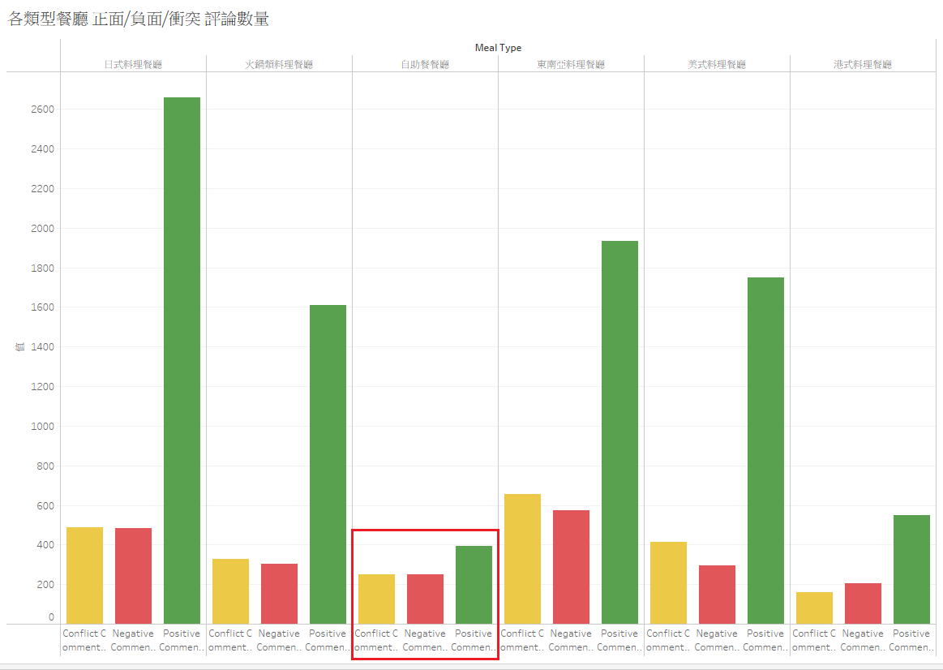


Slide 22
自助餐(buffet)餐廳的負面、衝突評論比率相當高，從這兩類的評論留言出現頻率高的關鍵字可以發現: 動線、排隊、訂位、入場、候位
、時間等等出現在幾乎每家餐廳的負面、衝突評論留言中，表示這些問題是普遍存在於信義區中的自助餐餐廳中
可能需要對訂位方式進行改善，讓排隊候位時間縮短以及候位區盡可能舒適，如果等候時間長候位區規劃不良可能影響顧客再訪率，另外用餐區動線規劃應該盡可能流暢因為從各家餐廳的留言可以發現動線設計有缺點導致擁擠、某些食品區排隊進一步導致顧客用餐時間吃不夠，這可能進一步導致顧客用餐時間拉長然後候位客人等候時間拉長降低翻桌率
而正面評論中可以得知顧客較喜歡哪些品項的料理和食材，在食材準備上增加這些食材的供應，可以改善食材的採購降低不熱門食材的採購，進一步對成本控制優化，也可以得到對菜色開發的方向 ex 顧客喜歡生魚片、海鮮所以增加海鮮菜色的品項；牛排做得不好容易被抱怨但要做好相當費工，改善牛肉類料理往容易做且口味不差接受度高來開發

Slide 23
數據圖表連結
https://public.tableau.com/views/google_16938125428450/1?:language=zh-TW&publish=yes&:display_count=n&:origin=viz_share_link
https://public.tableau.com/views/google2_16972104984540/2_1?:language=zh-TW&publish=yes&:display_count=n&:origin=viz_share_link

